Slide 1
Fiscalitate avansata
Accize & Taxe vamale

Slide 2
Agenda
        Accize – notiuni generale
        Tipuri de accize
        Regimuri suspensive
        Exceptari, scutiri
        Vama – notiuni generale
        Taxe vamale
        Clasificarea tarifara
        Valoarea in vama
        Origine
        Regimuri vamale

Slide 3
Accize – notiuni generale

Slide 4
Tipuri de accize
Accizele sunt taxe speciale de consum care se impart in 2 tipuri si se datoreaza pentru urmatoarele produse din productia interna sau din import:
- armonizate (sunt reglementate la nivel european)
    produse alcoolice
    tutun prelucrat
    produse energetice
    energie electrica
- nearmonizate (stabilite prin legislatia interna a fiecarui stat membru)
    produse din tutun incalzit care, prin incalzire, emit un aerosol ce poate fi inhalat, fara a avea loc combustia amestecului de tutun (2403 99 90)
    lichide cu continut de nicotina destinate inhalarii cu ajutorul unui dispozitiv electronic de tip "tigareta electronica“ (3824 90 96)
    băuturi nealcoolice cu zahăr adăugat la care nivelul total de zahăr este cuprins între 5g – 8 g/100 ml (40 lei/hl), cât și peste 8 g/100 ml (60 lei/hl)
    produse cu nicotină, care nu conţin tutun, destinate consumului pe cale orală, prezentate sub formă de pulbere sau particule sau în orice combinaţie a formelor respective, comercializate în porţii ambalate în pliculeţe(2404 91 90)
    tutunuri pentru mestecat și tutunuri pentru uz nazal (2403 99 10 00)

Slide 5
Faptul generator
Produsele accizabile sunt supuse regimului accizelor: | la momentul producerii acestora pe teritoriul Uniunii Europene sau la momentul importului acestora pe teritoriul Uniunii Europene.
Import de produse accizabile | Intrarea pe teritoriul Uniunii Europene de produse accizabile, cu exceptia cazului in care produsele, la intrarea lor pe teritoriul Uniunii Europene, sunt plasate sub un regim sau sub o procedura vamala suspensiva, precum si iesirea lor dintr-un regim ori o procedura vamala suspensiva
Productia si transformarea produselor accizabile | Orice operatiune prin care aceste produse sunt fabricate, procesate sau transformate sub orice forma, inclusiv operatiunile de imbuteliere si ambalare a produselor accizabile in vederea eliberarii pentru consum, precum si operatiunile de extractie a produselor energetice

Slide 6
Exigibilitatea
Exigibilitate | Accizele devin exigibile in momentul eliberarii pentru consum si in statul membru in care se face eliberarea pentru consum.
Conditiile de exigibilitate si nivelul accizelor aplicabile | Cele in vigoare la data la care accizele devin exigibile in statul membru in care are loc eliberarea pentru consum
Nu este considerata eliberare pentru consum | Distrugerea totala sau pierderea iremediabila a produselor accizabile aflate sub regim suspensiv de accize, inclusiv dintr-o cauza ce tine de natura produselor sau ca urmare a unui caz fortuit ori de forta majora sau ca o consecinta a autorizarii de catre autoritatea competenta

Slide 7
  Obligatiile platitorilor de accize
  Produsele accizabile sunt insotite de factura si aviz de insotire a marfurilor pe perioada transportului.
  Antrepozitarii autorizati, destinatarii inregistrati si expeditorii inregistrati - inscriu in facturi codul de accize obtinut la momentul autorizarii. In cazul antrepozitarilor se trec doua coduri pentru a identifica antrepozitarul si antrepozitul sau fiscal.
  In afara regimului suspensiv de accize, factura trebuie sa cuprinda distinct valoarea accizelor pentru fiecare produs accizabil sau mentiunea exceptat/scutit de accize, daca se aplica o exceptare sau scutire.
  Deplasarea produselor accizabile in regim suspensiv de accize este insotita de un exemplar tiparit al documentului administrativ electronic – e-DA.
  SEED, sistemul de verificare a autorizatiilor pentru accize al Uniunii Europene https://ec.europa.eu/taxation_customs/dds2/seed/seed_consultation.jsp?Lang=ro

Slide 8
Regimul suspensiv
Productia si transformarea produselor accizabile trebuie realizate intr-un antrepozit fiscal → autorizatie de antrepozitar
Producerea, transformarea, detinerea sau livrarea de produse accizabile in cadrul unui regim suspensiv se face fara plata accizelor
Orice iesiri, inclusiv neregulamentare, din regimul suspensiv, reprezinta eliberarea in consum → plata accizelor

Slide 9
Regimul suspensiv
Miscarea produselor accizabile in regim suspensiv:
intre antrepozit Fiscal si:
antrepozit Fiscal
destinatar inregistrat
biroul vamal de iesire – in cazul exportului
loc de import ➔ expeditor inregistrat
Garantii
EMCS

Slide 10
Regimul suspensiv
RO
Irlanda
Antrepozit fiscal
Antrepozit fiscal
Nu are loc eliberarea in consum
nu se datoreaza accize
Nu are loc eliberarea in consum
nu se datoreaza accize
Destinatar inregistrat
Eliberare in consum
accizele devin exigibile
! Este necesara emiterea unui Document administrativ electronic

Slide 11
Miscarea dupa eliberarea in consum
Irlanda
RO
Antrepozit fiscal
1. eliberare in consum
se platesc accizele
Compania X
2. Miscarea bunurilor
3. se platesc accizele
4. cerere de rambursare pentru accizele platite in Statul A

Slide 12
Antrepozit fiscal
Antrepozitar autorizat - persoana fizica sau juridica autorizata de autoritatea competenta, in cadrul activitatii sale, sa produca, sa transforme, sa detina, sa primeasca sau sa expedieze produse accizabile in regim suspensiv de accize intr- un antrepozit fiscal
Antrepozit fiscal - locul in care produsele accizabile sunt produse, transformate, detinute, primite sau expediate in regim suspensiv de accize de catre un antrepozitar autorizat in cadrul activitatii sale
Perioada de valabilitate a autorizatiilor de antrepozit fiscal - 5 ani
12

Slide 13
Antrepozit fiscal
Antrepozitul fiscal nu se aplica pentru:
  berea, vinurile si bauturile fermentate, produse in gospodariile individuale pentru consumul propriu;
  vinurile linistite realizate de micii producatori care obtin in medie mai putin de 1.000 hl de vin pe an;
  energia electrica;
  gazul natural;
  carbune, lignit si cocs.
13

Slide 14
Antrepozit fiscal
Antrepozitarul autorizat poate sa desfasoare in antrepozitul fiscal de productie si alte activitati de productie:
  Un antrepozit pentru productia de bere, vin, bauturi fermentate linistite altele decat bere si vinuri poate produce: ape si bauturi nealcoolice, plate sau carbogazoase, ambalaje de tip Tetra Pack sau PET, etc.
  Un antrepozit de productie alcool sau distilate poate utiliza drojdia de vin, borhotul, boasca, samburii de struguri pentru obtinerea de alte produse neaccizabile, poate produce ambalaje de tip Tetra Pack sau PET, etc.;
  Un antrepozit de productie tigarete isi poate fabrica filtrele pentru tigarete, hartia sau ambalajele, etc.
14

Slide 15
Destinatar inregistrat
Destinatarul inregistrat poate sa primeasca, in cadrul activitatii sale, produse accizabile care se deplaseaza in regim suspensiv de accize dintr-un alt stat membru in baza autorizatiei valabile.
Nu are dreptul de a detine sau de a expedia produse accizabile in regim suspensiv de accize.
Locul/locurile in care urmeaza sa realizeze receptia de produse accizabile deplasate in regim suspensiv de accize din alte state membre, trebuie sa fie inregistrate ca punct de lucru la oficiul registrului comertului.
Raportarea lunara centralizatoare a achizitiilor de produse accizabile se depune on-line pana la data de 15 inclusiv a lunii urmatoare celei la care se refera.
15
Notes:
Prin bauturi nealcoolice se intelege bauturi al caror continut de alcool este zero, cum sunt de exemplu bauturile racoritoare, berea fara alcool, sampania pentru copii.

Slide 16
Destinatar inregistrat
Exemplu: Un antrepozit fiscal din Irlanda livreaza produse accizabile in regim suspensiv de accize catre un destinatar inregistrat la un loc de livrare directa aprobat.
In ce conditii se aplica scutirea de la plata accizelor ?
in cazul in care destinatarul detine si autorizatie de utilizator final, acesta va fi scutit de la plata accizelor.
Destinatarul inregistrat RO
Vanzare in suspensiv
Livrare in suspensiv e-DA
Antrepozit fiscal Irlanda
Loc de livrare directa RO / Utilizator final
16

Slide 17
Expeditor inregistrat
Antrepozitarii autorizati care intentioneaza sa expedieze in regim suspensiv de accize, de la locul de import la antrepozitul fiscal pe care il detin, produsele accizabile provenite din operatiuni proprii de import trebuie sa se autorizeze ca expeditor inregistrat.
Raportarea lunara centralizatoare a achizitiilor de produse accizabile se depune on-line pana la data de 15 inclusiv a lunii urmatoare celei la care se refera.
17

Slide 18
Expeditor inregistrat
Import urmat de livrare catre un antrepozit fiscal autorizat si ca expeditor inregistrat
Declaratie vamala PLC
Birou vamal de import
AF Expeditor inregistrat
Livrare in suspensiv
e-DA
18

Slide 19
Export
Livrare la export de catre un antrepozit fiscal autorizat
Raport de export
Antrepozit fiscal
Birou vamal de export
Livrare in suspensiv
e-DA
Declaratie
Vamala de
Export
Client Marea Britanie
19

Slide 20
Importator autorizat/exportator inregistrat
Importator autorizat = persoana fizică sau juridică autorizată de autoritatea competentă să importe, în cadrul activității sale, produse accizabile
Exportator înregistrat =persoana fizică sau juridică înregistrată la autoritatea competentă să exporte, în cadrul activității sale, produse energetice
Marcare produse alcoolice/produse din tutun
  Au dreptul de marcare a acestor produse antrepozitarii autorizați, destinatarii înregistrați, importatorii autorizați sau destinatarii certificați.
  Raportarea lunara a timbrelor/banderolelor utilizate pana la data de 15 inclusiv a lunii urmatoare celei la care se refera
20

Slide 21
Destinatar/expeditor certificat
Destinatar certificat = Persoana care intenţionează să recepţioneze, în cadrul activităţii desfăşurate de respectiva persoană, produse accizabile care au fost eliberate pentru consum într-un stat membru şi care apoi sunt deplasate către teritoriul României pentru a fi livrate în România în scopuri comerciale sau pentru a fi utilizate în România
Expeditor certificat = persoana care intenţionează să expedieze, în cadrul activităţii desfăşurate de respectiva persoană, produse accizabile care au fost eliberate pentru consum pe teritoriul României şi care apoi sunt deplasate către teritoriul unui alt stat membru pentru a fi livrate acolo în scopuri comerciale sau pentru a fi utilizate acolo
Autorizatii/garantie necesare
21

Slide 22
Exceptii - exemple
    produsele energetice utilizate in alte scopuri decat combustibil pt motor / incalzire
    Ex.: produse energetice utilizate pentru curatarea conductelor
    produsele utilizate in procesele mineralogice
    Ex.: produse energetice utilizate pentru fabricarea cimentului, caramizilor
    ! Autorizatii de utilizator final
    ! Notificarea autoritatilor vamale

Slide 23
Exceptii - exemple
    energia electrica, atunci cand reprezinta mai mult de 50% din costul produsului finit
    Ex.: gaze industriale (azot, oxigen, etc.)
    energie electrica ➔ reducerea chimica / procese metalurgice
    Ex.: procese metalurgice – forjare
    ! Notificarea autoritatilor vamale competente

Slide 24
Scutiri
  Generale
  produsele accizabile destinate fortelor armate ale tarilor membre NATO
  Relatii diplomatice / consulare
  Speciale
  Livrate la bordul navei/aeronavei pe parcursul calatoriei
  Bagaj personal al calatorilor

Slide 25
Scutiri
  Pentru alcool etilic & alte produse alcoolice
  pentru producerea de medicamente
  alcool denaturat
  pentru producerea de arome alimentare (<1,2%)
  Pentru tutun prelucrat → teste stiintifice si de calitate

Slide 26
Scutiri
  Pentru alcool etilic & alte produse alcoolice
  pentru producerea de medicamente
  alcool denaturat
  pentru producerea de arome alimentare (<1,2%)
  Pentru tutun prelucrat → teste stiintifice si de calitate

Slide 27
Scutiri
  Pentru produse energetice
  carburantul livrat pentru aeronave / nave
“(20) in sensul alin. (19), nu se aplica scutirea de la plata accizelor in cazuri precum cele de mai jos, fara a avea un caracter limitativ:
a) in cadrul activitatilor pe care le desfasoara, operatorii economici utilizeaza aeronavele pe care le detin pentru uzul gratuit al propriilor angajati, cum ar fi deplasarea membrilor personalului la clienti sau la targuri comerciale;
b) in cazul aeronavelor inchiriate sau detinute in leasing, in situatia in care operatorul economic care detine sau care utilizeaza aeronava nu asigura el insusi in mod direct si cu titlu oneros serviciile de transport aerian.
in acest sens au fost pronuntate deciziile Curtii de Justitie a Uniunii Europene in cauzele C-79/10 si C-250/10.”

Slide 28
Scutiri
  Pentru produse energetice
  carburantul utilizat in operatiunile de dragare in cursurile de apa navigabile sau in porturi
  Produse energetice & energia electrica ➔ productia de energie electrica / energie electrica & termica
  Bio-combustibili
  Energie electrica obtinuta din surse regenerabile

Slide 29
Procedura de notificare
Notificare – obligatorie in cazul aplicarii exceptarii de la plata accizelor pentru carbunele, cocsul, gazul natural si energia electrica utilizate in scopurile exceptate prezentate la art. 394 din Codul Fiscal
Noutati:
  Produce efecte de la data inregistrarii in registrul special creat in acest sens al autoritatii vamale
  Termenul de valabilitate este de 1 an
  Cantitatile pentru care se aplica exceptarea trebuie estimate in cererea de notificare
  Cantitatile pot fi suplimentate in cazuri bine justificate, in cadrul termenului de valabilitate a notificarii
  Se completeaza pe formularul din Anexa 23

Slide 30
Obligatii / Raportari
Plata accizelor ➔ lunar pana pe data de 25 a lunii urmatoare
Exceptii: – furnizori energie electrica/gaz natural ➔ 25 (factura)
– import ➔ DVI
– nereguli /alte scopuri ➔ 5 zile
– detinere/producere in afara regimului suspensiv ➔ imediat
! Pierderi tehnologice
Declaratia privind accizele (formular 100) → 25 a lunii urmatoare
! Exceptii
Decontul privind accizele (formular 120) ➔ anual pana pe 30 aprilie
Raportari lunare / trimestriale / semestriale

Slide 31
Conditii de distributie si comercializare
Comercializarea pe piata nationala a alcoolului sanitar in vrac este interzisa.
Comercializarea in vrac si utilizarea ca materie prima a alcoolului etilic cu concentratia alcoolica sub 96,00% in volum, pentru fabricarea bauturilor alcoolice, este interzisa.
Atestat de comercializare
  Operatorii economici care doresc sa distribuie si sa comercializeze angro bauturi alcoolice, tutun prelucrat si produse energetice - benzine, motorine, petrol lampant, gaz petrolier lichefiat si biocombustibili - sunt obligati sa se inregistreze la autoritatea competenta.
  Operatorii economici care intentioneaza sa comercializeze in sistem en detail produse energetice - benzine, motorine, petrol lampant, gaz petrolier lichefiat si biocombustibili - sunt obligati sa se inregistreze la autoritatea competenta
  Antrepozitarii autorizati pentru locurile autorizate ca antrepozite fiscale si destinatarii inregistrati pentru locurile declarate pentru receptia produselor accizabile nu au obligatia acestei inregistrari.
  Neinregistrarea la autoritatile competente poate duce la suspendarea activitatii de comercializare a produselor accizabile pe o perioada de 1 - 3 luni.

Slide 32
Conditii de distributie si comercializare
atestat de comercializare angro de produse energetice cu depozitare = permite achiziționarea de produse energetice prevăzute la art. 435 alin. (3) de la un antrepozit fiscal, destinatar înregistrat, importator autorizat, distribuitor, în vederea comercializării către angrosiști de produse energetice fără depozitare, consumatori finali sau stații de distribuție carburanți;
atestat de comercializare angro de produse energetice fără depozitare = permite achiziționarea de produse energetice prevăzute la art. 435 alin. (3) de la un antrepozit fiscal, destinatar înregistrat, importator autorizat, distribuitor, angrosist de produse energetice cu depozitare, în vederea comercializării angro către consumatori finali sau stații de distribuție carburanți;
atestat de distribuitor de produse energetice = permite distribuția produselor energetice prevăzute la art. 435 alin. (3) de către un distribuitor de produse energetice;
atestat de exportator înregistrat de produse energetice = permite exportul produselor energetice prevăzute la art. 435 alin. (3) de către un operator economic care are calitatea de exportator înregistrat;
atestat de distribuție și comercializare angro de băuturi alcoolice și tutun prelucrat = permite distribuția și comercializarea angro de băuturi alcoolice și tutun prelucrat prevăzute la art. 435 alin. (3)

Slide 33
Nereguli si abateri
Atunci cand s-a produs o neregula in cursul unei deplasari de produse accizabile in regim suspensiv de accize care a dus la eliberarea pentru consum, se considera ca eliberarea pentru consum are loc in statul membru in care s-a produs neregula.
in cazul in care, pe parcursul unei deplasari a produselor accizabile in regim suspensiv de accize, a fost depistata o neregula care a dus la eliberarea pentru consum si nu este posibil sa se determine unde s-a produs neregula, se considera ca aceasta s-a produs in statul membru si la momentul in care aceasta a fost depistata.
Cand produsele accizabile care se deplaseaza in regim suspensiv de accize nu au ajuns la destinatie si pe parcursul deplasarii nu a fost constatata nicio neregula care sa fie considerata eliberare pentru consum, se considera ca neregula s-a produs in statul membru de expeditie si in momentul expedierii produselor accizabile.

Slide 34
Nereguli si abateri
Daca persoana care a constituit garantia nu a avut sau nu a putut sa aiba cunostinta de faptul ca produsele nu au ajuns la destinatie, acesteia i se acorda un termen de o luna de la comunicarea acestei informatii de catre autoritatile competente din statul membru de expeditie pentru a-i permite sa aduca dovada incheierii deplasarii sau a locului comiterii neregulii.
Nu se considera neregula diferentele constatate intre cantitatile inregistrate la expediere, respectiv la receptie, care pot fi atribuite tolerantelor aparatelor de masurare si care sunt in limitele claselor de precizie ale aparatelor, stabilite conform Hotararii Guvernului nr. 711/2015 (ce a abrogate HG 264/2006) privind stabilirea conditiilor de introducere pe piata si de punere in functiune a mijloacelor de masurare.

Slide 35
Accize nearmonizate
Faptul generator
Produsele accizabile nearmonizate sunt supuse accizelor la momentul producerii, achiziției intracomunitare sau importului acestora pe teritoriul Comunității
Exigibilitatea
la data recepționării produselor provenite din achiziții intracomunitare;
la data efectuării formalităților de punere în liberă circulație a produselor provenite din operațiuni de import;
la data vânzării pe piața internă a produselor provenite din producția internă.

Slide 36
Accize nearmonizate
Obligatii operatorii economici plătitori de accize nearmonizate:
să se înregistreze ca plătitori de accize la autoritatea fiscală competentă;
să calculeze accizele şi să le verse la bugetul de stat la termenele stabilite;
să depună declarația lunară de accize, indiferent dacă se datorează sau nu plata accizei pentru luna respectivă, până la data de 25 inclusiv a lunii următoare celei la care se referă declarația.
să ţină evidenţa accizelor şi să depună anual deconturile privind accizele, până la data de 30 aprilie a anului următor celui de raportare.
să evidenţieze distinct accizele în factură în situaţia în care au obligaţia emiterii facturii (conform art. 319), în cazul operatoriilor economici care produc şi comercializează în România produse.

Slide 37
Site-uri utile
https://customs.ro/info-publice/accize
https://customs.ro/info-publice/emcs
https://mfinante.gov.ro/ro/domenii/fiscalitate/impozite-si-taxe/regim-accize
https://taxation-customs.ec.europa.eu/taxation-1/excise-duties_en
www.curia.eu
http://eur-lex.europa.eu
Notes:
37

Slide 38
Vama – notiuni generale

Slide 39
Legislatie
  Regulamentul (UE) nr. 952/2013 de stabilire a Codului vamal al Uniunii
  Regulamentul delegat al comisiei (UE) 2015/2446 de completare a Regulamentului (UE) nr. 952/2013 al Parlamentului European si al Consiliului in ceea ce priveste normele detaliate ale anumitor dispozitii ale Codului vamal al Uniunii
  Regulamentul de punere in aplicare (UE) 2015/2447 de stabilire a unor norme pentru punerea in aplicare a anumitor dispozitii din Regulamentul (UE) nr. 952/2013 al Parlamentului European si al Consiliului de stabilire a Codului vamal al Uniunii
  Legea nr. 86/2006 privind Codul vamal al Romaniei
  Hotararea 707/2006 pentru aprobarea Regulamentului
  de aplicare a Codului vamal al Romaniei
  Ordine/Decizii emise de Directia Generala a Vamilor
  Tratate de liber schimb & alte Acorduri
  Regulamente emise de Consiliul sau Comisia Europeana
  Cazuri ECJ
39
Notes:
Notif se depune inainte de incarcare pt a se realiza o analiza de risc in cazul cerealelor

Slide 40
Vama – notiuni generale
  ! Tranzactii comerciale cu produse tangibile realizate intre Statele Membre UE si teritorii terte
  Masuri tarifare
  Taxe vamale
  Masuri netarifare
  Contingente
  Licente
  Taxe antidumping
  Masuri compensatorii
40

Slide 41
Modul de reprezentare in vama
  Orice persoana isi poate desemna un reprezentant in relatia sa cu autoritatile
  vamale
  Reprezentarea in vama:
    - directa - reprezentantul actioneaza in numele si pe seama unei alte persoane
    - indirecta - reprezentantul actioneaza in nume propriu, dar pe seama unei alte persoane
  ! Reprezentantul vamal trebuie sa fie stabilit pe teritoriul vamal al Uniunii
  ! Inregistrare EORI agenti economici/persoane fizice – nr. EORI este valid in toate statele membre ale Uniunii Europene
41

Slide 42
Taxele vamale
Taxele vamale se stabilesc in functie de patru factori:
Taxe vamale
Clasificare
Valoare in vama
Origine
Regimul vamal
42

Slide 43
Nomenclatura tarifara si reguli de clasificare
Ce ne trebuie pentru a clasifica un bun?
    Descriere detaliata (compozitie, functii, detalii tehnice, etc.)
    O cunoastere a regulilor de clasificare
    Analiza a regulamentelor/avizelor/deciziilor/ITO emise deja
De ce este importanta clasificarea corecta?
    Taxe vamale platite in plus
    Taxe vamale de platit + penalitati si
    dobanzi de intarziere
    Destinatie finala
    Autorizatii (de ex. ANCEX)
    Stabilirea originii
    Amenda ➔ declarare eronata

Slide 44
Clasificare
Clasificarea se face pe baza:
  Regulamentului (CEE) nr.2658/87 privind Nomenclatura tarifara si statistica si Tariful vamal comun
  Notelor explicative ale Nomenclaturii Combinate (NC)
  Regulilor generale de clasificare - 6
  Regulamentelor privind clasificarea anumitor bunuri in NC
  Informatiilor tarifare obligatorii

Slide 45
Structura Sistem Armonizat/Nomenclatura Combinata
EUROPA |  | SUA
3919 10 | - În rulouri cu o lățime de maximum 20 cm: | 3919 10 | - În rulouri cu o lățime de maximum 20 cm:
3919 10 15 3919 10 19 3919 10 80 | - - Benzi, panglici acoperite cu cauciuc natural sau sintetic, nevulcanizat: - - - Din polipropilenă - - - Altele - - Altele | 3919 10 10 10 3919 10 10 50 3919 10 20 3919 10 20 10 3919 10 20 20 3919 10 20 30 | - - Avand o suprafata usor reflectorizanta produsa partial sau in intregime dingranule de sticla (Ballotini) - - - Benzi de marcare pentru pavaj - - - Altele - - Altele - - - Ranforsate cu filament - - - Benzi electrice - - - Altele - - - -Transparente cu o lungime sub 55 cm - - - - Nedepasind 5 cm in lungime - - - - Altele - - - Altele

Slide 46
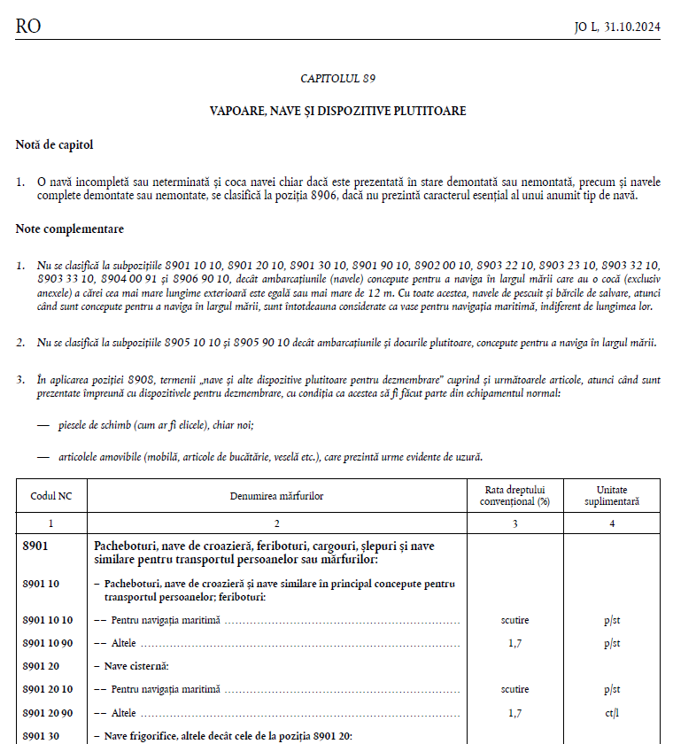
Clasificare

Slide 47
Reguli generale de interpretare
Stabilite de Organizatia Mondiala a Vamilor
Preluate ca atare de Uniunea Europeana
6 reguli ce se aplica ordinea numerotarii
    Concordanta cu texul pozitiei tarifare
    Articole din materiale mixte sau produse incomplete sau neterminate
    Mărfurile care pot fi clasificate la mai multe pozitii tarifare, produse compuse din diferite materiale și seturi pentru vanzare cu amănuntul
    Mărfurile care nu pot fi clasificate folosind primele 3 reguli
    Clasificarea ambalajelor
    Clasificarea la subpozitia tarifara

Slide 48

Reguli generale de interpretare - Studiu de caz

Slide 49
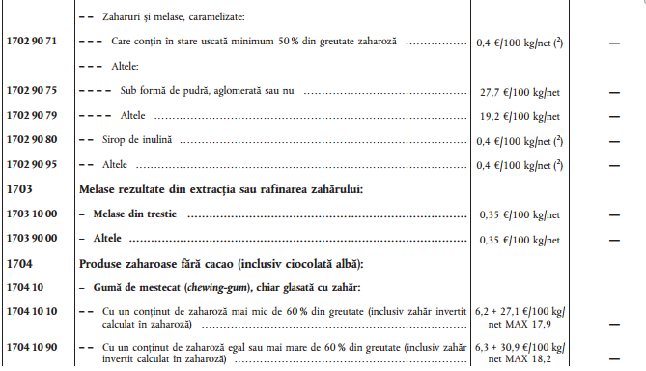
Reguli generale de interpretare –
Studiu de caz

Slide 50
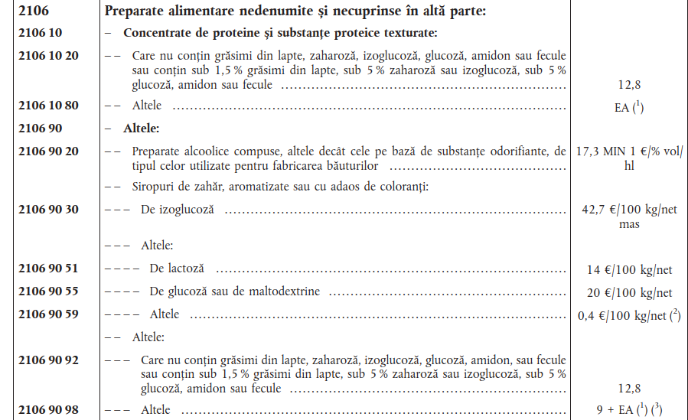
Reguli generale de interpretare –
Studiu de caz

Slide 51
Reguli generale de interpretare - Studiu de caz
Produs: Covorase din material textil identificabile ca fiind utilizabile in autovehicule
Coduri avute in vedere:
87.08 – parti de vehicule
57.03 – covorase din materiale textile
Mult mai specific descrisa ca si covorase ➔ 57.03

Slide 52
Informatii Tarifare Obligatorii
O unealta foarte importanta la dispozitia operatorilor economici pentru determinarea clasificarii tarifare si a originii marfurilor
Odata obtinute pot fi utilizate la orice birou vamal din Uniune
Aplicabilitate:
  Pentru a preveni cazurile in care organul vamal solicita modificarea nejustificata a clasificarii tarifare ca o conditie a acceptarii declaratiei vamale
  Pentru a preveni viitoarele litigii intre declarant si autoritate vamala
Procedura:
  Aplicatie documentata pentru ITO la autoritatea vamala
  Descriere produs, fisa tehnica, compozitie, functii/utilizare, mostre/fotografii
Notes:
Valabil 6 ani → UE.
Daca ECJ / Regulament → nu mai e valabil.

Slide 53
Informatii Tarifare Obligatorii
Efect juridic:
  Pot fi invocate numai de catre titular
  Obligatorii pentru administratiile tuturor statelor membre (in aceleasi conditii)
  Emitere
  Maxim 3 luni de la acceptarea cererii
Valabilitate:
  3 ani, posibilitate prelungire 6 luni
  Pana la adoptarea unui regulament/dispozitie cu care ITO nu mai este conform
Notes:
Valabil 6 ani → UE.
Daca ECJ / Regulament → nu mai e valabil.

Slide 54
Valoare in vama – aspecte generale
  Importanta stabilirii valorii in vama:
          calculul taxelor vamale/TVA/garantii;
          taxe antidumping;
          amenda – declarare eronata;
          stabilirea codului tarifar – pentru o categorie restransa de produse alimentare (ex. sucuri de fructe “cu o valoare de maximum 30 Euro/100kg”).
  Doua momente cand trebuie sa determinam valoarea in vama:
          la momentul importului;
          ulterior importului.
Notes:
Valabil 6 ani → UE.
Daca ECJ / Regulament → nu mai e valabil.

Slide 55
Valoare in vama – aspecte generale
  Valorea in vama – baza pentru calculul taxelor vamale, accizelor si a TVA in vama ➔ valoarea de tranzactie
  Acord privind stabilirea valorii in vama (art. VII din GATT - OMC):
          uniformitate la nivel national;
          transparenta in determinarea valorii in vama;
          sistem neutru pentru evaluarea marfurilor;
          regula de baza = valoarea de tranzactie.
Notes:
Valabil 6 ani → UE.
Daca ECJ / Regulament → nu mai e valabil.

Slide 56
Valoare in vama – Metode de evaluare
Determinarea valorii in vama ➔ 6 metode
Metoda primara (cea mai des utilizata):
  Metoda valorii de tranzactie a marfurilor de evaluat: pretul efectiv platit sau de platit pentru marfuri atunci cand sunt vandute la export catre teritoriul vamal al Comunitatii, ajustat atunci cand este cazul.
Metode alternative (parcurgere succesiva):
  Metoda valorii de tranzactie a marfurilor identice cu cele de evaluat
  Metoda valorii de tranzactie a marfurilor similare cu cele de evaluat
  Metoda valorii deductive
  Metoda valorii calculate
  Metoda „ultimului recurs”
Notes:
Valabil 6 ani → UE.
Daca ECJ / Regulament → nu mai e valabil.

Slide 57
Valoare in vama (+)
Valoarea in vama este baza pentru calculul taxelor vamale, accizelor si a TVA in vama ➔ valoarea de tranzactie
Valoarea de tranzactie este determinata de pretul bunurilor la care se adauga urmatoarele elemente (cu conditia sa nu fi fost deja incluse in pretul de plata)
    Costul transportului si asigurarii in afara UE
    Costul ambalajelor
    Comisioane si cheltuieli de brokeraj, cu exceptia comisioanelor de cumparare
    Redevente si licente
    Valoarea sculeleor, vopselelor, matritelor
    Valoarea activitatilor de engeneering, dezvoltare, arta, design si planuri
Notes:
Valabil 6 ani → UE.
Daca ECJ / Regulament → nu mai e valabil.

Slide 58
Valoare in vama (-)
Elemente care nu se includ in valoarea de tranzactie:
        costul transportului pe parcurs intracomunitar;
        costuri pentru constructie, montare, asamblare, intretinere şi asistenta tehnica ➔ dupa import;
        valoarea dobanzilor ➔ acorduri de finantare referitoare la cumpararea marfurilor importate;
        cheltuielile privind dreptul de a reproduce in Comunitate marfuri importate;
        comisioanele de cumparare;
        drepturile de import sau alte taxe platite la import.
Notes:
Valabil 6 ani → UE.
Daca ECJ / Regulament → nu mai e valabil.

Slide 59
Originea marfurilor
Tara de origine ≠ tara de expeditie
➔ taxa vamala
➔ masuri comerciale
  Preferentiala ➔ taxe reduse sau zero
  Acorduri de liber schimb
  Uniune vamala
  Acorduri unilaterale
  Nepreferentiala ➔ masuri comerciale
  Anti-dumping
  Limitari cantitative
  Restrictii
  Origine ≠ “Made in” ≠ statut vamal
  ! Inregistrare REX pe relatia cu Regatul Unit

Slide 60
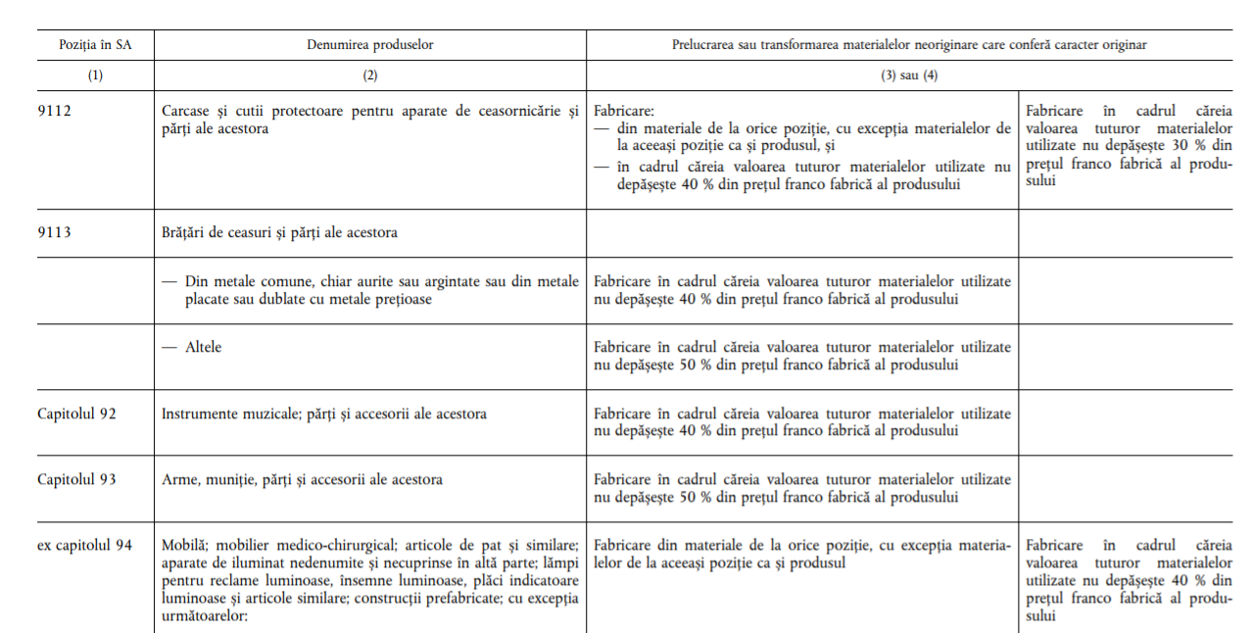
Originea marfurilor

Slide 61
Regimuri vamale
  Aplicarea uneia din regimurile de mai jos poate evita sau amana plata taxelor de import
Depozitare
  Antrepozitare
  Zone libere
  Depozitare temporara – 90 zile
Prelucrare
  Perfectionare activa
  Perfectionare pasiva
Utilizari specifice
  Admiterea temporara
  Destinatia finala
Tranzit Unional

Slide 62
Antrepozitul vamal
Aplicabilitate:
  Depozitarea temporara a materiilor prime / marfurilor.
  De regula, crearea de stocuri in vederea utilizarii in productie, vanzarii catre clienti, pregatirii pentru vanzare, crearea de hub-uri pentru livari catre clienti non-UE, etc.
  Depozitare comuna marfuri UE & non-UE
Impact
  Nu se platesc taxe vamale, doar se garanteaza.
      ! Scutire de la garantare
  Nu se plateste si nici nu se garanteaza TVA.
Procedura:
  Autorizatie prealabila de la autoritatile vamale.

Slide 63

Regimuri vamale
Perfectionare activa
Non-EU
Raw materials
Finished goods
Non-EU
EU
Perfectionare pasiva
EU
Raw materials
Finished goods
EU
Non-EU
63
Notes:
Articolul 79
Datoria vamala care ia nastere prin nerespectare
(1) in cazul marfurilor supuse unor taxe la import, o datorie vamala la import ia nastere in cazul nerespectarii uneia dintre urmatoarele:
(a) o obligatie stabilita in legislatia vamala cu privire la introducerea marfurilor neunionale pe teritoriul vamal al Uniunii, la scoaterea lor de sub supravegherea vamala sau la circulatia, perfectionarea, depozitarea, depozitarea temporara, admiterea temporara sau dispunerea de astfel de marfuri pe teritoriul respectiv;
(b) o obligatie stabilita in legislatia vamala cu privire la destinatia finala a marfurilor pe teritoriul vamal al Uniunii;
(c) o conditie care reglementeaza plasarea marfurilor neunionale sub un regim vamal sau acordarea, datorita destinatiei finale a marfurilor, a unei exceptari de taxe sau a unei reduceri de taxe la import.

Slide 64
Certificare AEO
2 tipuri de autorizatie:
  AEOC (simplificari vamale)
  AEOS (securitate si siguranta)
  AEOC&AEOS (pot fi detinute in acelasi timp)
Orice operator stabilit pe teritoriul vamal al Uniunii Europene care deruleaza operatiuni reglementate de legislatia vamala
Statut recunoscut de autoritatile vamale din toate statele membre UE;
Conditii autorizare: Proceduri interne, solvabilitate financiara dovedita si indeplinitea conditiilor privind siguranta si securitatea.

Slide 65
Certificare AEO - beneficii
Neplata TVA in vama – vamuire centralizata
Notificare prealabila pentru controalele fizice
Prioritate la procesarea formalitatilor si controalele transporturilor;
Controale fizice si documentare reduse
In cazul utilizarii unei garantii globale
  cuantum redus de pana la 50%, respectiv 70%, sau
  exonerare de garantie
  Scutirea de notificare a biroului vamal pentru fiecare sosire a marfurilor in procedura de vamuire la domiciliu
  Culoar verde pentru mijloacele de transport AEO – Albita, Stamora – Moravita, Jimbolia

Slide 66
Site-uri utile
www.customs.ro
https://www.customs.ro/info-publice/anunturi/info-publice/brexit
http://taric3.customs.ro:9080/taric/web/main_RO (Tariful vamal)
http://ec.europa.eu/taxation_customs
https://ec.europa.eu/taxation_customs/uk-withdrawal-ro_en
www.curia.eu
http://eur-lex.europa.eu
Notes:
66

Slide 67
Va multumesc!

